Slide 1
K problematice průmyslového znečištění v Čelákovicích
RNDr. Petr Petřík, Ph.D.
pet.petrik@gmail.com, 607 266 210
člen Výboru pro životní prostředí a zemědělství Středočeského kraje

Slide 2
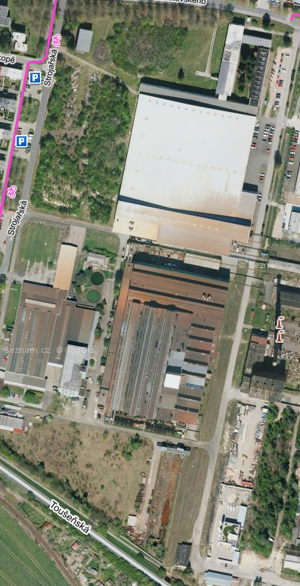
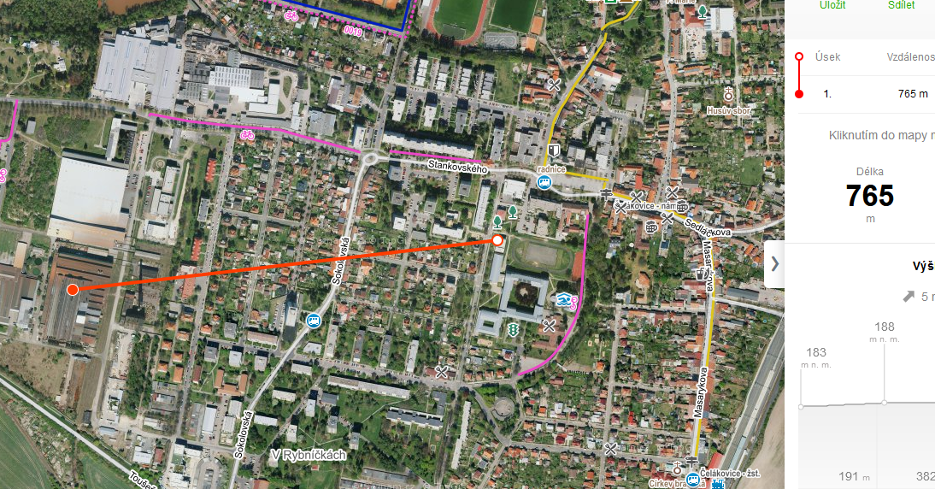
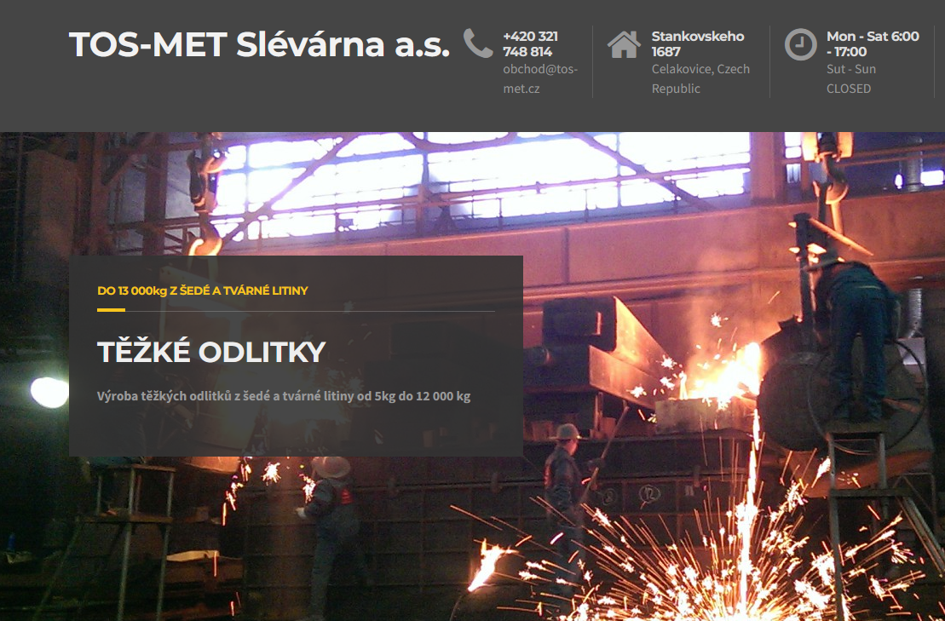
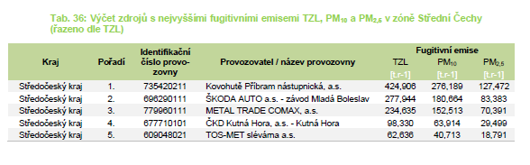
TOS-MET
stanice ČHMÚ u MŠ

Slide 3
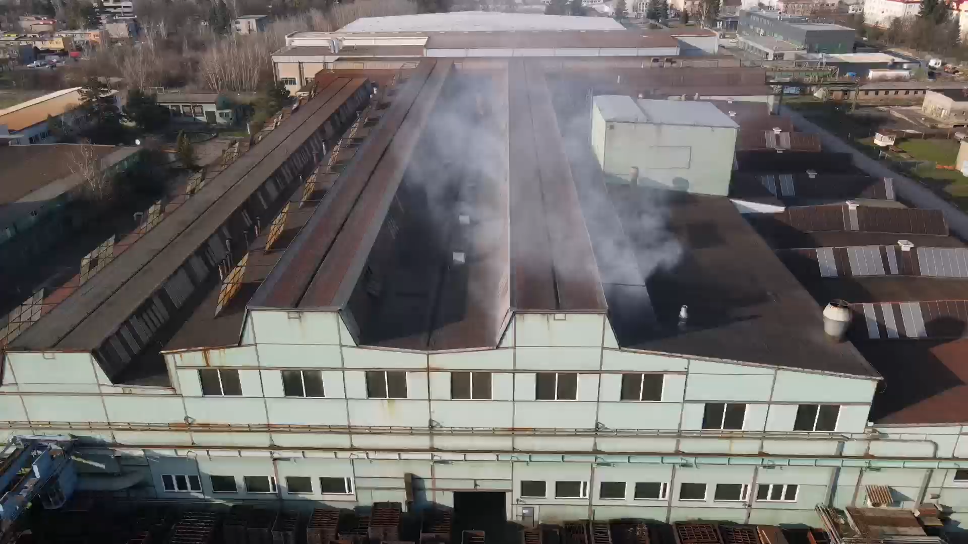
otevřené světlíky

Slide 4
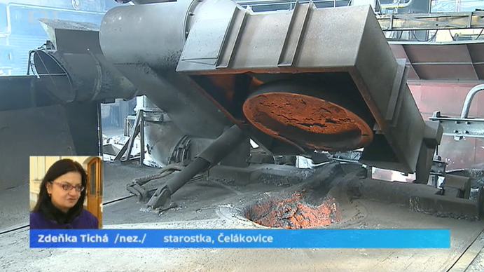
ČT 31.3.2014

Slide 5
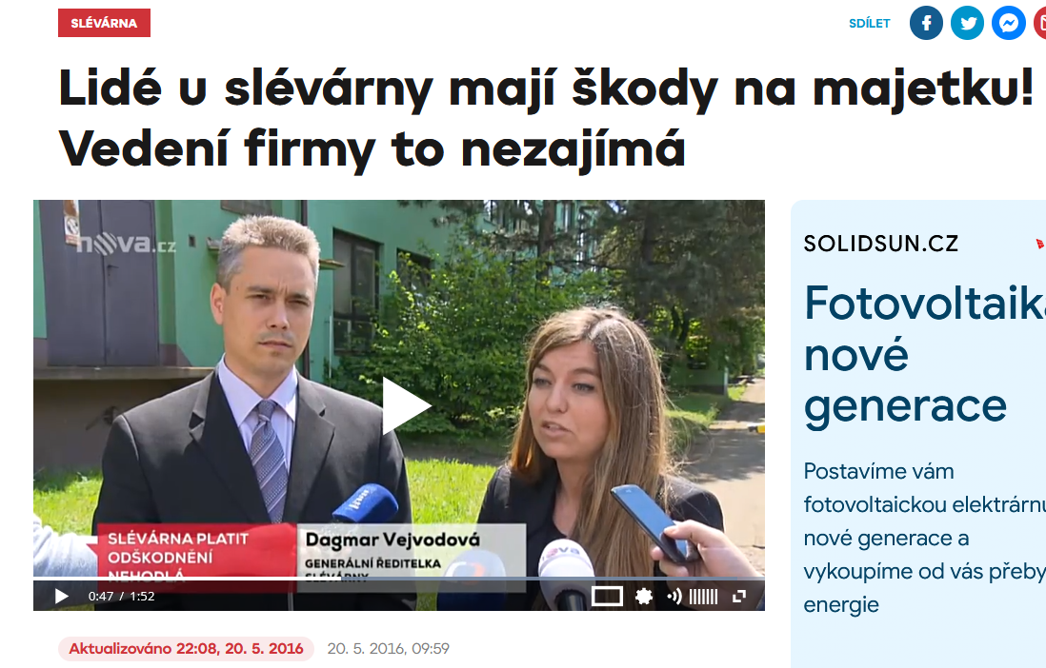

Slide 6
Místní dění
Vedení města opakovaně odmítá ustavit poradní orgán zabývající se kvalitou ovzduší (viz zápisy ze zasedání ZM) a místo toho politikaří
Starosta Ing. J. Pátek se vyhýbá setkání se zástupci petice „Chceme čistý vzduch v Čelákovicích!“
Člen Výboru ŽPaZem Středočes. kraje Petr Petřík informuje pravidelně o znepokojivém vývoji situace v Čelákovicích. Na jednání 9. 3. 2023 byl přizván i zástupce města, ale situace se neposunula k lepšímu.

Slide 7
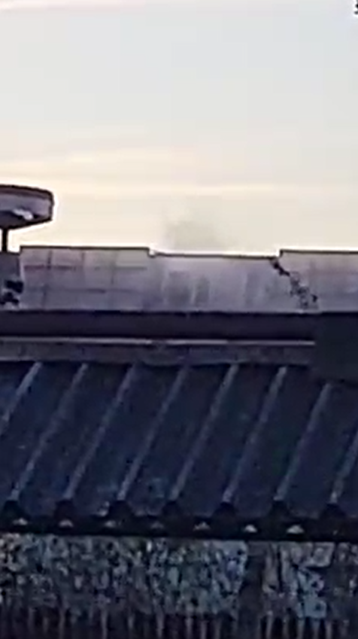
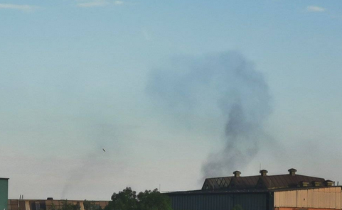
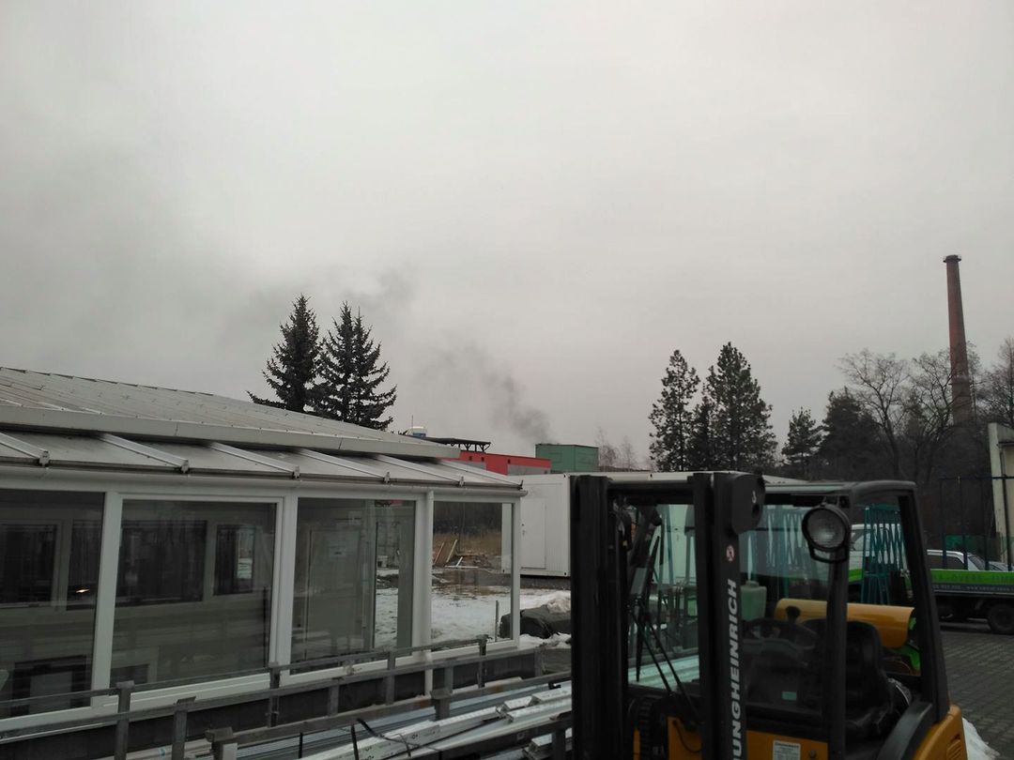
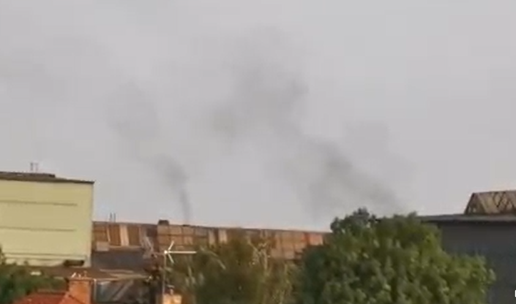
Ukázky „havárií“ zachycených občany
2.11.2022
21.7.2022
31.3.2021
6.2.2017
31.8.2022

Slide 8
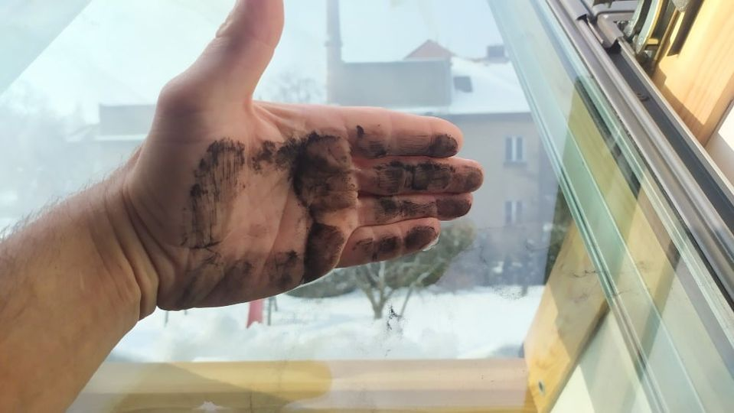
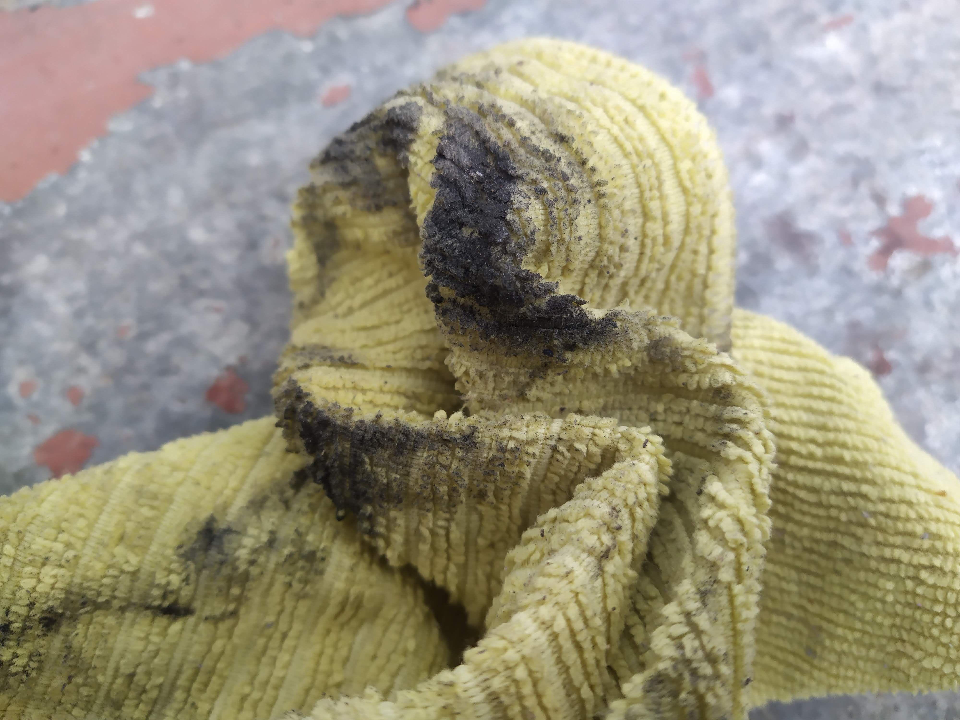
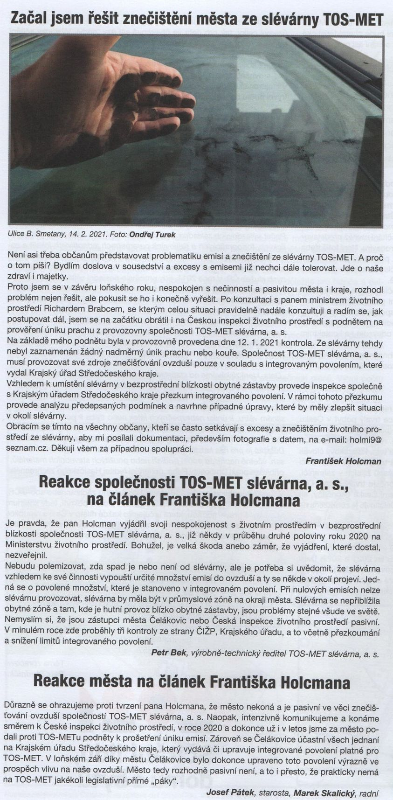
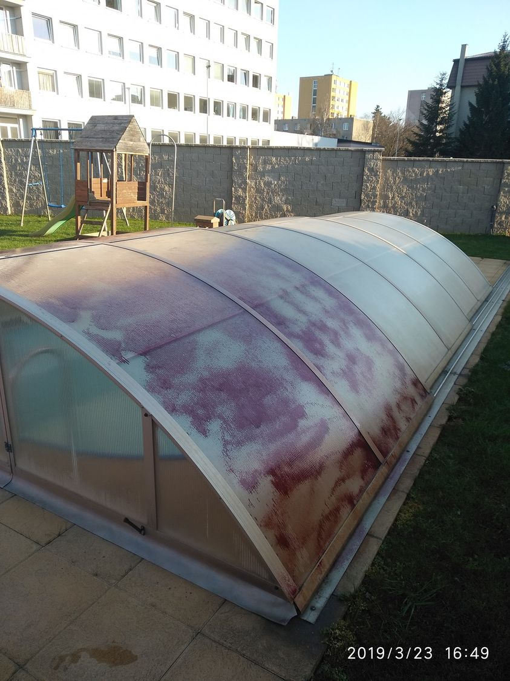
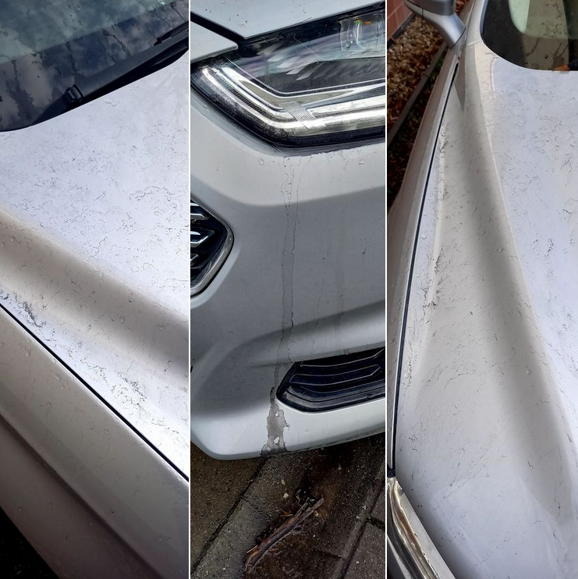
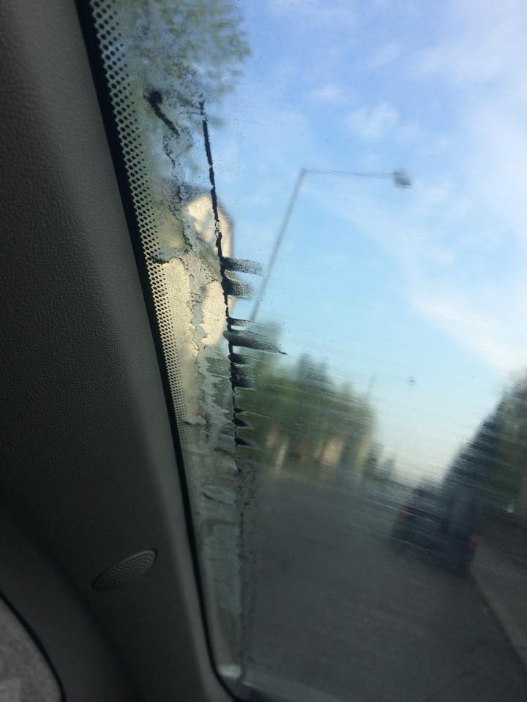
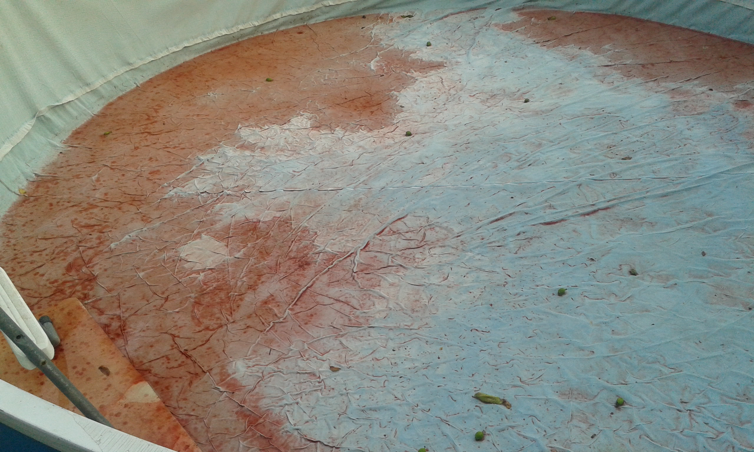
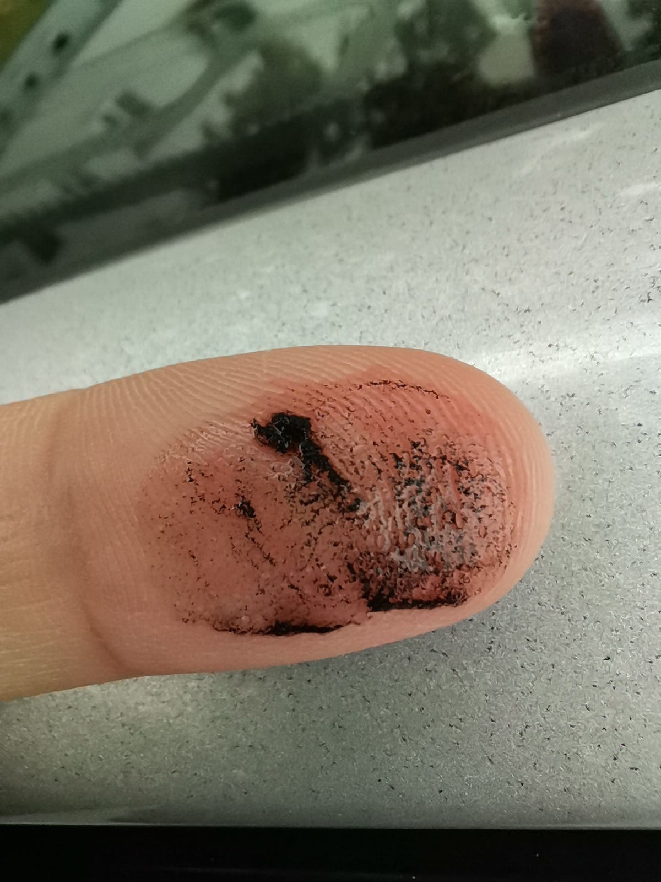
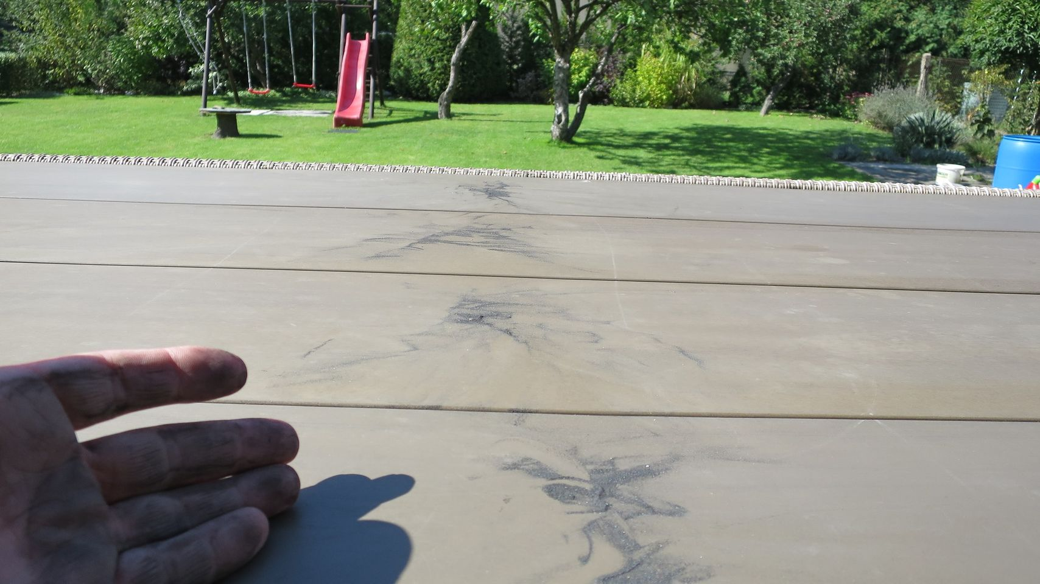
Ukázky škod na majetku doložených občany Čelákovic
27.3.2022
5.3.2021
14.2.2021
3.5.2016
25.2.2022
25.5.2016
11.10.2022
18.9.2022

Slide 9
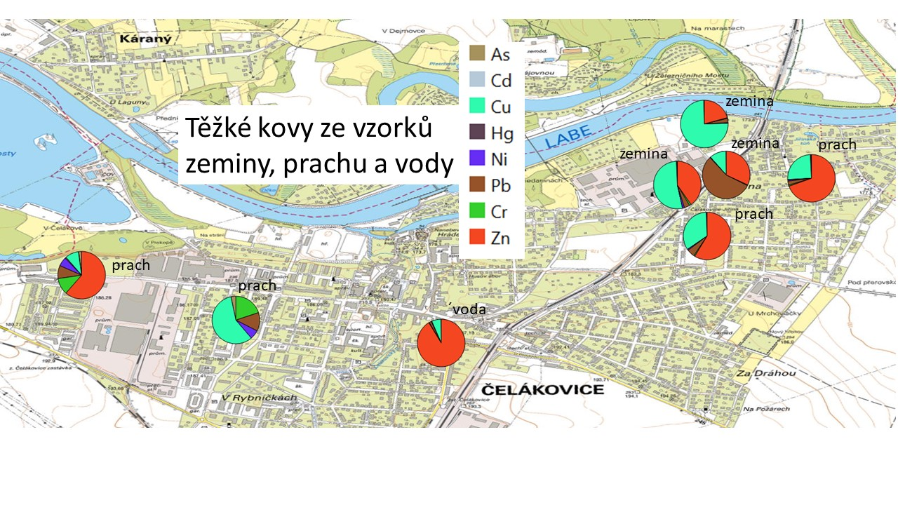
Relativní staré zátěže toxických kovů (z let 2010-2019)

Slide 10
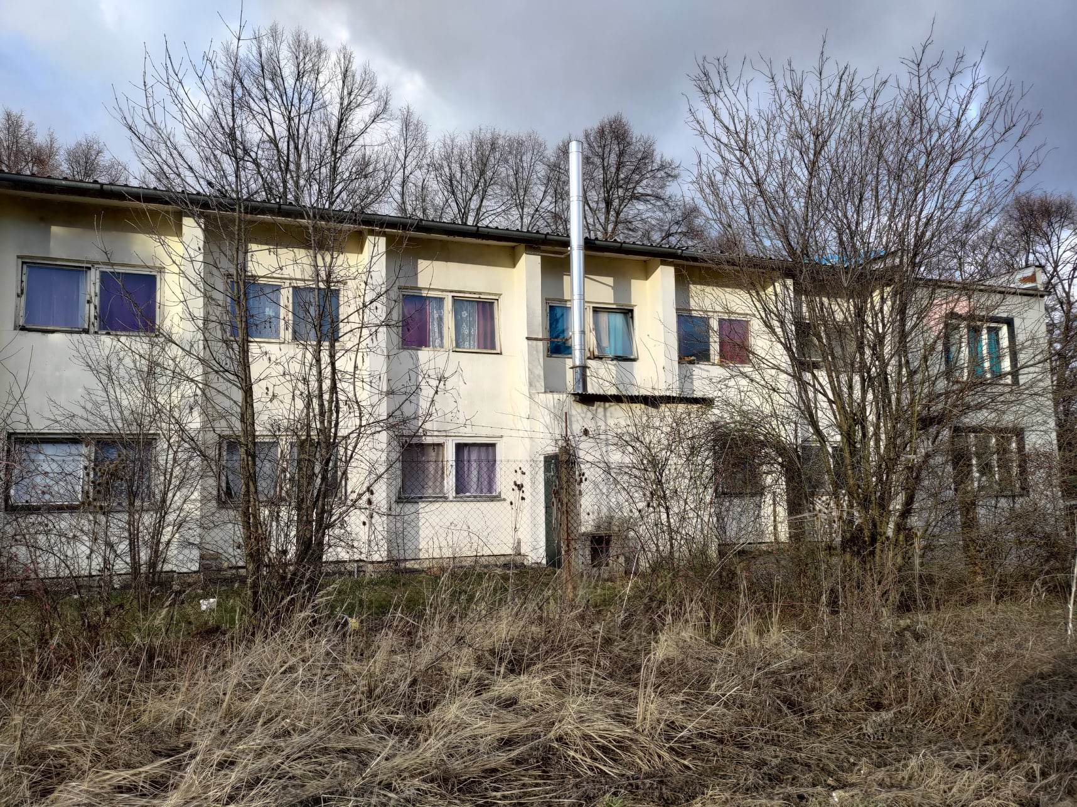
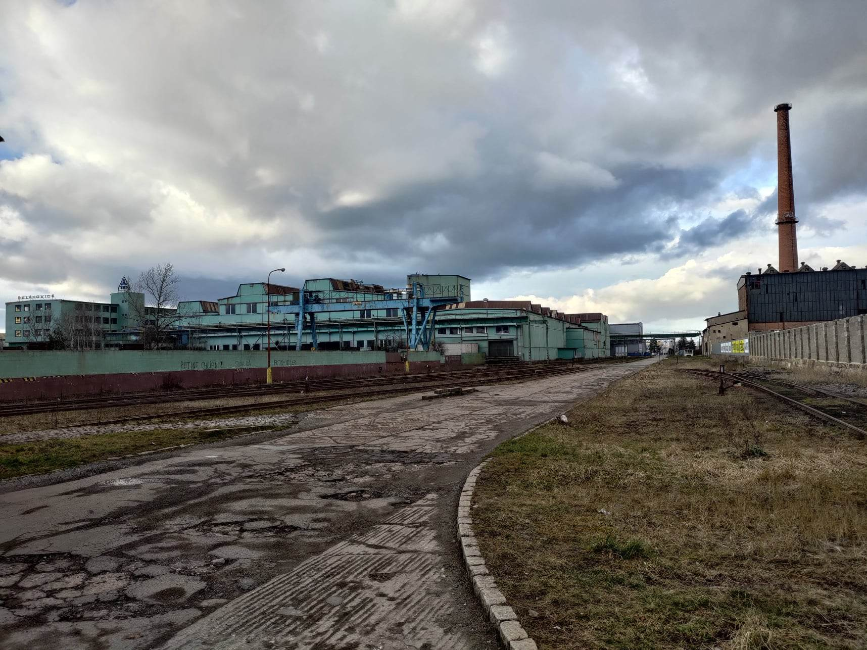
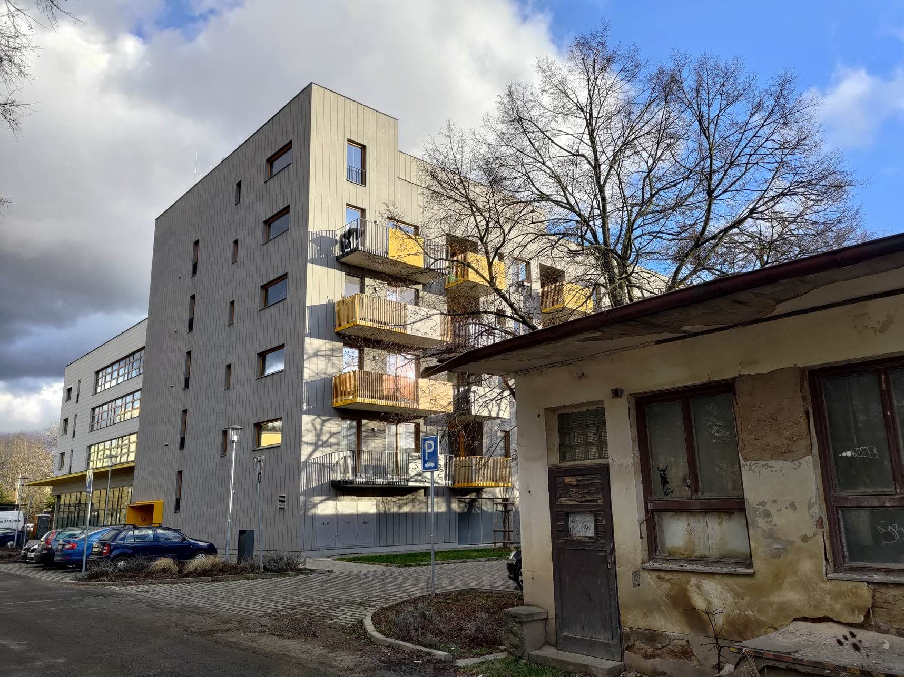
Ukázky zástavby v těsné blízkosti slévárny

Slide 11

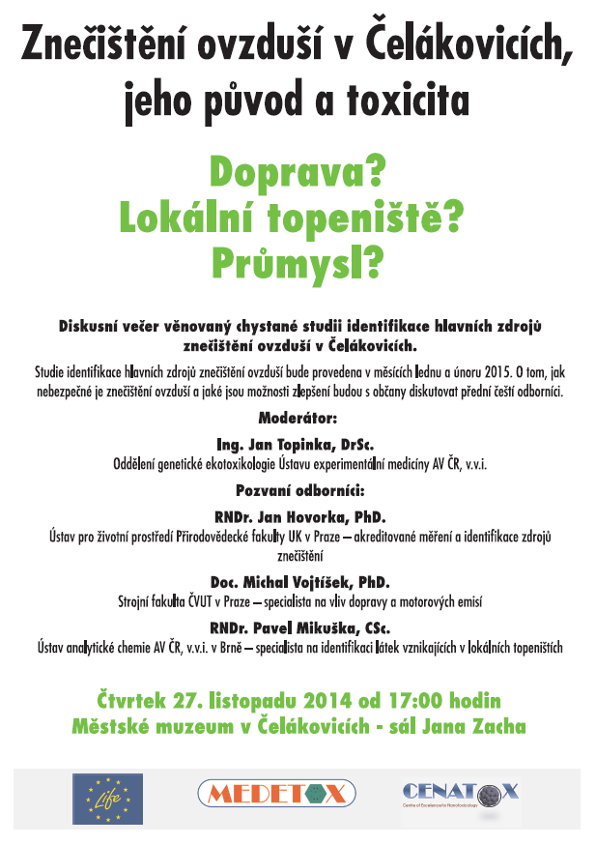


Zorganizovali jsme besedy s občany a odborníky, bohužel bez zájmu vedení města

Slide 12
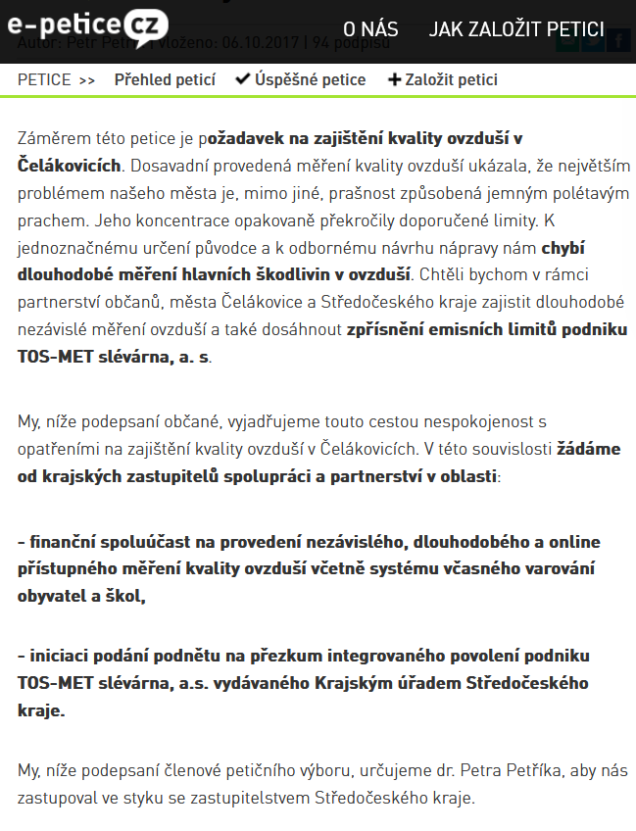
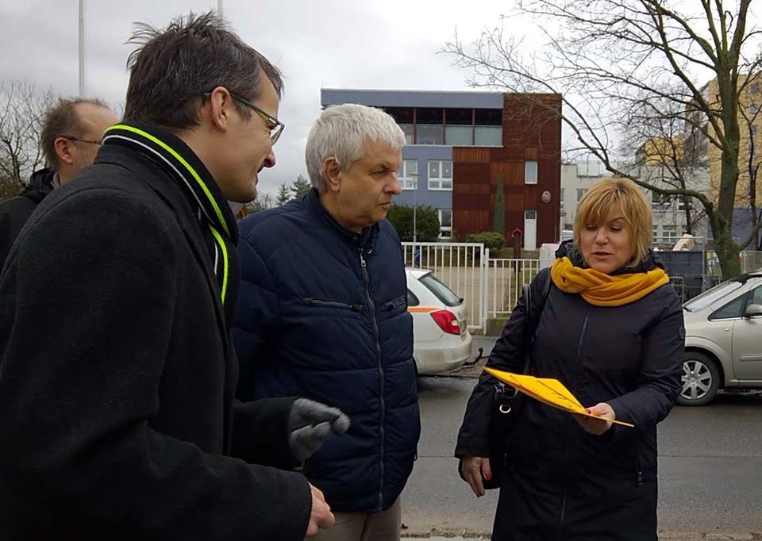
Podali jsme připomínky k Akčnímu plánu k implementaci Programu zlepšování kvality ovzduší Zóna Střední Čechy – CZ02 a iniciovali petici „Chceme čistý vzduch!“ (https://e-petice.cz/petitions/chceme-cisty-vzduch.html).

Slide 13
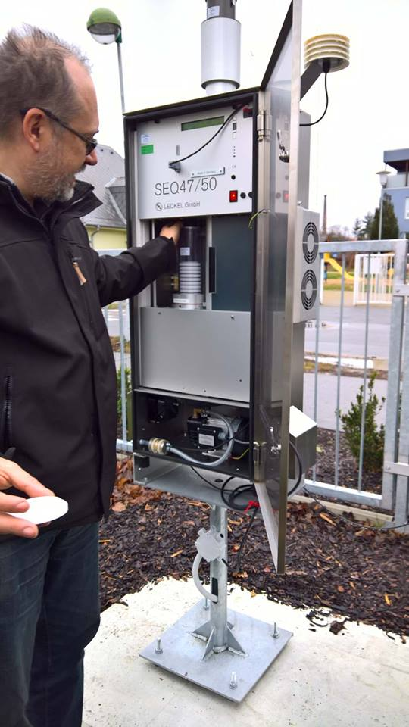
Měření kvality ovzduší
Od r. 2011 proběhla krátkodobá měření rozdílné kvality s různými výsledky.
Roku 2018 v reakci na petici instalována Středočeským krajem mobilní stanice ČHMÚ imisního monitoringu, která měřila koncentrace polétavého prachu PM₁₀ a benzo(a)pyrenu ve městě Čelákovice.
Stanice ve vzdálenosti asi 700 m od průmyslového provozu při směru větru ze západního sektoru může zachytit nějaké ovlivnění ze slévárny, ale jejím hlavním účelem je sledovat pouze pozaďové úrovně koncentrací PM₁₀ ve městě ve 24hodinovém režimu, nikoliv tedy kontinuálně.
ČHMÚ využil vybudované měřicí stanoviště k trvalému měření PM₁₀ a od 1. 1. 2022 kraj v rámci tzv. rotačního měření provádí na stanici měření V, Cr, Mn, Fe, Co, Ni, Cu, Zn, As, Se, Cd a Pb.
Město Čelákovice instalovalo dva neakreditované a neautorizované senzory na měření prachových částic, ozonu a NO_{x}.
Všechny situace/havárie od r. 2022 by nyní měly být pokryty i sledováním z měřicích stanic kvality ovzduší provozovanými ČHMÚ ve spolupráci s KÚSK a lze je využít ve správních řízeních.

Slide 14
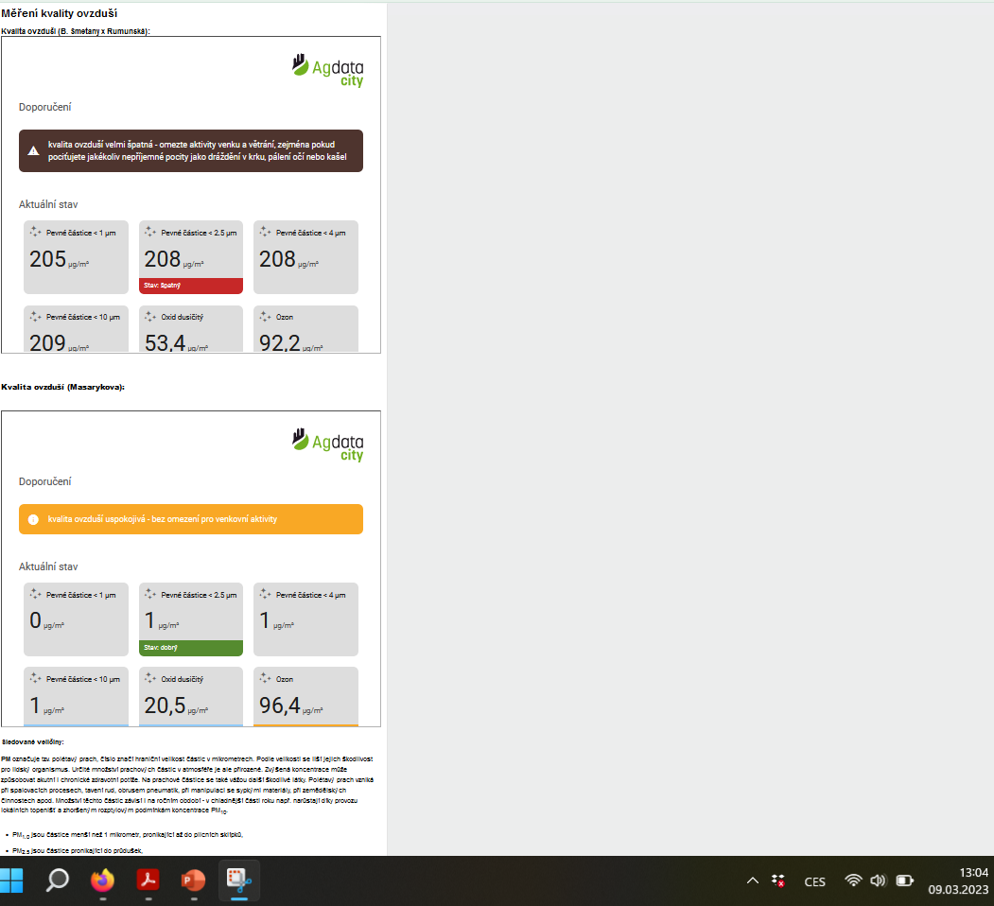


Varovné údaje z optického senzoru města Čelákovic

Slide 15
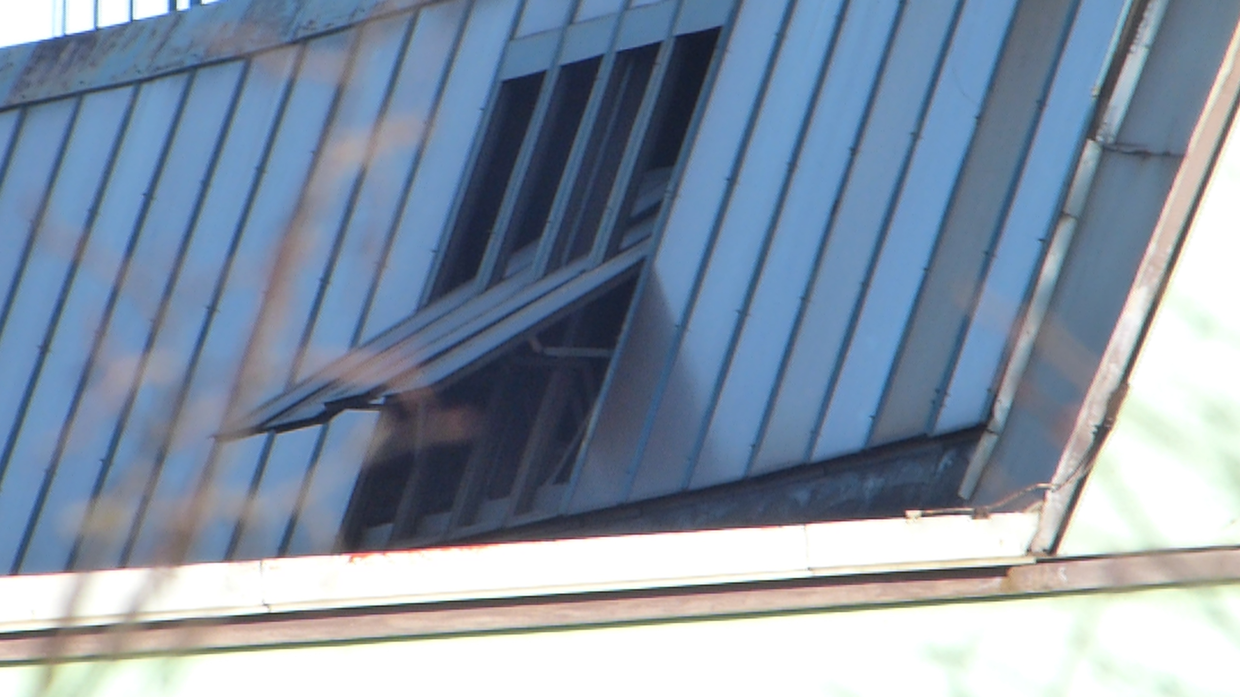
Postoj KÚSK
Pracovnice KÚSK 22. 11. 2022 na podněty od občanů odpověděla, že se jedná o relativně běžný provozní stav, který není trvalý s tím, že je nutné si uvědomit, že se jedná o zdroj znečišťování ovzduší, který má předepsané emisní limity pro škodliviny. Podle ní dým netvoří ani souvislou vlečku z komínu tak, aby bylo možné použít měření tmavosti kouře, přičemž celou záležitost konzultovali s autorizovanou osobou způsobilou k vypracování odborných posudků, která jim potvrdila, že v tomto případě se jedná o zcela běžný provoz.
KÚSK provedl poslední přezkum provozu TOS-MET v období 25.5.2021 až 18.10.2021 s tím, že nebylo zjištěno porušení integrovaného povolení i přesto, že dochází k opakovaným a prokazatelně doloženým únikům prachu ze slévárenského provozu. Další komplexní přezkum proběhl na jaře, ale výsledky nám nejsou známy.

Slide 16
Doporučení
V rámci přezkumu IP uložit podniku TOS-MET zablokování světlíků, které povede k omezení fugitivních emisí ze slévárenského provozu.
Zajistit nezávislý kontrolní orgán, který by zodpovídal za provoz podniku tak, aby neohrožoval zdraví a majetek občanů a nastavit sankce za porušení technologické kázně v podniku.
Pro budoucí kampaně ověřit senzorická čidla ve správě města Čelákovice srovnávacím měřením s referenční technologií (stanovení odchylek v měření a standardní chyby).
Zajistit kontinuální měření toxických kovů (dotace OPŽP) tak, aby se mohl posoudit roční limit stanovený pro zástavbu s cílem určit zdroj zodpovědný za znečištění prachem v zástavbě mimo průmyslový areál.
Zajistit online přístupné sledování kvality ovzduší včetně systému včasného varování obyvatel a škol.

